Slide 1
실습과제 스레드
20174119 한지훈

Slide 2
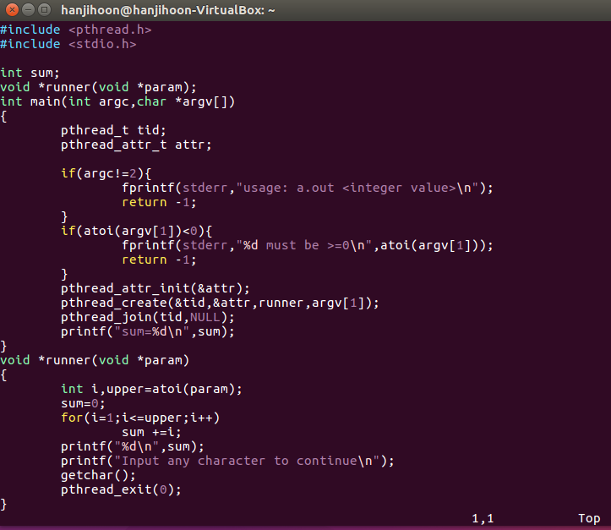
1.
스레드 생성시 식별자 선언
스레드의 속성
초기값설정
Runner 스레드 생성
Tid식별자가 가리키는 스레드가 종료될때까지 대기
Runner 함수 생성(스레드로 실행됨)
스레드 종료

Slide 3
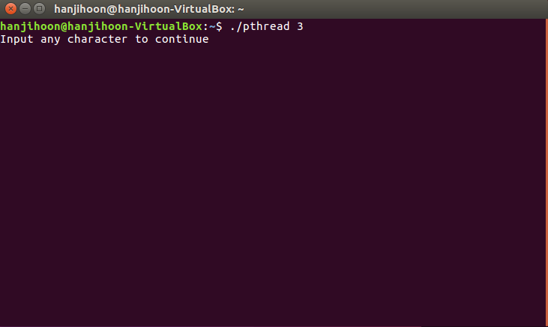
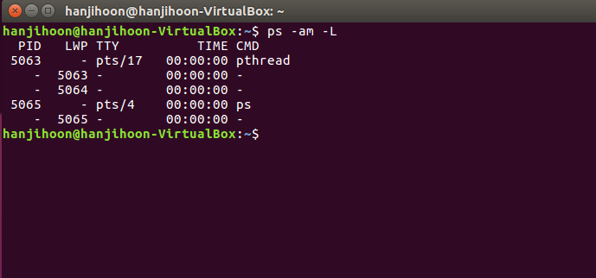
1.
문자입력전 대기
스레드가 성공적으로 생성되었음을 확인할 수 있음

Slide 4
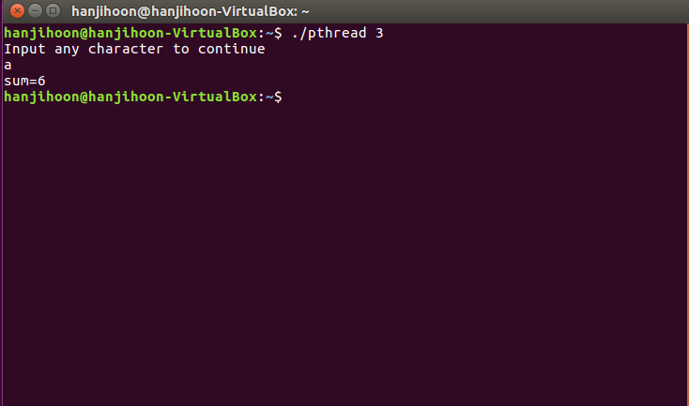
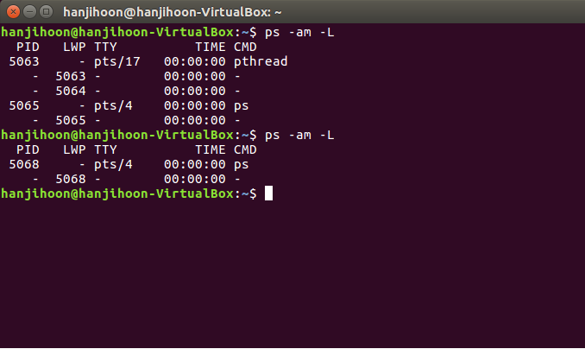
1.
문자입력후
Runner 함수가 스레드로 실행되어 3+2+1의 결과인 6이 전역변수sum에 저장되어 결과로 6이 출력됨 스레드는 메모리를 공유한다는 사실을 알 수 있음
스레드가 종료되고나서 main함수가 실행 후 종료된다는것을 알 수 있음

Slide 5
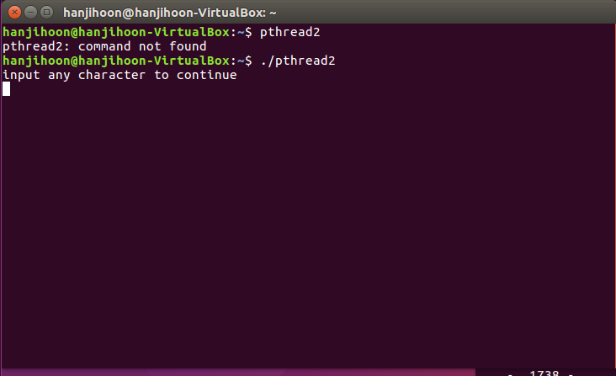
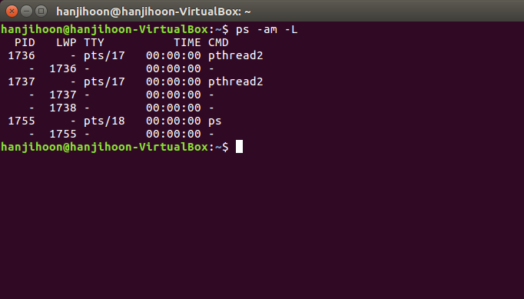
2.
Fork()에 의해서 자식 프로세스가 생성되었다는 것을 확인할 수 있음

Slide 6
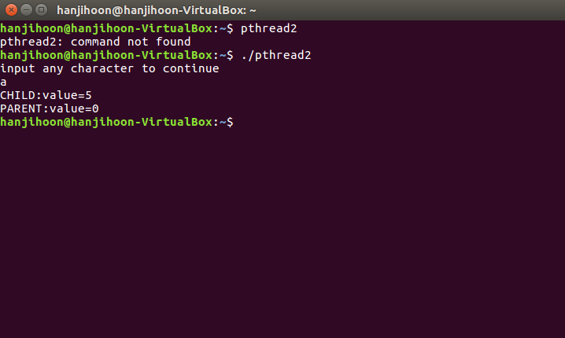
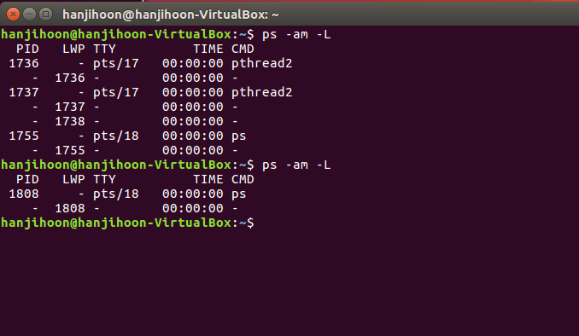
2.
자식프로세스에서 생성된 스레드가 실행되어 value값을 5로 설정
그 결과 자식프로세스에서는 value가 5라고 출력되었지만 자식 프로세스와 부모프로세스는 스레드 관계가 아니기때문에 메모리를 공유할 수 없어서 부모프로세스에서는 결과가 초기설정값인 0이 그대로 출력됨

